Slide 1
同心同德·共携手谱新篇·铸就川电机璀璨辉煌
① 教学改革探讨与教学成果凝练

Slide 2
目录
/CONTENTS
一、教学改革探讨
二、教学成果凝练

Slide 3
一、教学改革探讨

Slide 4
引言
一门好的专业课应满足以下原则
以学生为主体
以能力为目标
以职业素质为基础
以职业活动为导向
以项目为载体
知识、理论和实践一体化
要以学生为主体
突出能力目标
能力要用项目和任务来训练
三原则

Slide 5

引言
能力、知识哪里来？
有了知识，就有能力吗？
知识与能力之间不但不等同，而且有一道深沟，这道沟只能用（ ） 来填平。
因为知识可以传授，而能力是无法传授的，只能靠训练。

Slide 6
引言
能力不能传授，只能训练。
用什么训练？
用做事来训练、用完成任务的过程来训练做什么事？做学生未来职业岗位上的事。
教师要树立新的观点：知识不是老师教的而是学生“学”会的；能力不是老师讲”会的，而是学生练会的。

Slide 7
引言
错误教学模式的后果：
1.学生反感
2.教师反感
3.恶性循环
我们的任务是：按照职教特点和认识规律安排教学实现良性互动。

Slide 8
1. 为何要进行教学改革？

Slide 9
为何要进行教学改革？
一、从国家层面讲
国家战略布局需要
中共中央、国务院印发《教育强国建设规划纲要（2024-2035年）》，《纲要》明确指出：加快建设现代职业教育体系，培养大国工匠、能工巧匠、高技能人才；
2024年教育部《职业教育数字化行动计划（2025-2030）》明确要求，2025年底前实现90%专业课融入AI辅助教学模块；
教育部、财政部关于实施中国特色高水平高职学校和专业建设计划（2025—2029年）的通知。产教融合、服务区域经济。
倒逼教师重构课程体系、教学模式、实施五金建设等。

Slide 10
为何要进行教学改革？
二、目前职业教育现状
当前职业教育面临的主要问题
部分专业设置与企业所需人才专业脱节
培养目标定位不准确
学习内容与岗位工作内容脱节
教师缺乏一线工作经验
新技术、新工艺、新标准学习不够或根本不学习

Slide 11
为何要进行教学改革？
三、教师表现现象
教师已开始产生职业厌倦感，其原因是没有成就感；
上课时只顾自己讲，不管学生在做什么。
部分教师从事第二职业，无精力从事教学。

Slide 12
为何要进行教学改革？
四、学生表现现象
学生学习态度与学习目标不明确；
学生厌学；
一部分学生由于基础差，听不懂老师所传授的知识；
一部分学生认为老师讲的东西对我今后工作无用；
一部分学生为了得到毕业证书，不得不勉强应付。

Slide 13
为何要进行教学改革？
五、对职教教师要求
要改变现状，就得改变自己（学生、老师），要改变自己，就得改变自己的理念（一切成就都是从理念开始的）。
我们必须转三态：转语态、转时态、转状态
我们必须要三换：换脑筋、换思路、换办法
我们必须要三改：改环境、改途径、改习惯

Slide 14
为何要进行教学改革？
教学改革
改到深处是“教学”
改到难处是“课程”
改到痛点是“教师”
把一流的学生培养成一流的人才的教师，只能算是三流的教师；把非一流的学生培养成有用人才的教师，才是真正一流的教师。
教师的真正本领，不在于他是否会讲述知识，而在于是否能激发学生的学习动机，唤起学生的求知欲望，让他们兴趣盎然地参与到教学过程中来。

Slide 15
2. 职业教育教学改革改什么？

Slide 16
教学改革改什么
5
6
教学理念
教学目标
课程体系
教学内容
教学方法
教学方式
实践教学
校企合作
教学评价
质量保障
教学手段
教学反思

Slide 17
一、改教学理念与目标
常见教学理念：
全人教育理念
实践育人理念
知行合一理念
工学结合理念
有效教学理念

Slide 18
一、改教学理念与目标
全人教育理念：注重学生的全面发展，将职业道德、劳模精神、工匠精神等融入教育教学全过程，培养学生的社会责任感和敬业精神。
实践育人理念：从传统的以知识传授为主转变为以能力培养为本位，强调学生实践能力、创新能力和职业素养的培养。

Slide 19
一、改教学理念与目标
知行合一：明朝哲学家王守仁提出来的，这个概念强调认识（知）和实践（行）的统一，认为知识和行动是不可分割的，真正的知识必须通过实践来验证和体现，而实践也需要正确的知识来指导。行为和知识要合二为一。
知与行如同硬币两面，《传习录》中这样描述："知之真切笃实处即是行，行之明觉精察处即是知"
认知在行动中深化，行动在认知中升华，形成"行-知-行"螺旋上升循环

Slide 20
一、改教学理念与目标
工学结合：工学结合是将学习与工作结合在一起的教育模式。就是以职业为导向，以提高学生就业竞争能力为目的，以市场需求为运作平台。
工学结合模式强调理论知识学习与实践技能培养的统一。学生在课堂学习专业知识的同时，还需要参与实际工作，将所学知识应用于实践中。
有效教学：有效教学的核心就是教学的效益，所谓“有效”，主要是指通过教师在一段时间的教学之后，学生所获得的具体的进步或发展。

Slide 21
一、改教学理念与目标
精准定位培养目标
紧密结合社会经济发展和行业企业需求，确定各专业的培养目标。明确学生毕业后所从事的职业岗位和应具备的知识、技能和素质，使培养的人才能够满足职业岗位的实际需要，实现与就业市场的无缝对接。

Slide 22
二、改课程体系与教学内容
改课程体系
采用“三阶递进”课程体系模型
推行“基础能力通修（基础共享层）+岗位能力精修（方向精修层）+跨界能力选修（跨界融合层）”三级课程包。
打破专业界限，整合课程内容，形成理论教学与实践教学相互融合、相互促进的课程体系。
三级课程包
基础能力通修
岗位能力精修
跨界能力选修
基础共享层
方向精修层
跨界融合层
“三阶递进”课程体系模型

Slide 23
二、改课程体系与教学内容
1.什么叫课程：教师给学生传授的知识和技能，灌输的思想和观点，培养的习惯和行为等的总和叫“课程”
2.教材内容不等于教学内容！
3.教学内容也不完全是教材内容。
4.教学内容一定含有教材内容。
重组基础
反应现代
融入前沿
综合交叉
改“教学内容”
总的思想
更新教学内容：及时将行业最新技术、工艺、规范和标准融入教学内容，确保教学内容的先进性和实用性。关注新兴产业和职业岗位的需求，开设相关的新兴课程，如人工智能、物联网等领域的课程。
加强教材建设：编写和选用适合职业教育特点的教材，教材内容应紧密结合实际工作，突出实践操作和案例分析。鼓励开发活页式教材、工作手册式教材等新型教材，方便学生学习和使用。

Slide 24
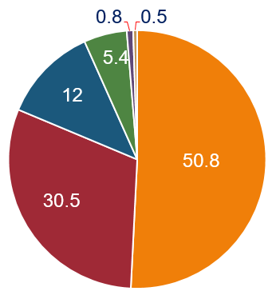
三、改教学方法与手段
大量的书面练习
其它
自学
86.7%的学生表示喜欢有较多的动手操作或亲身实践、讨论交流或自学等课堂教学方式。
12%的学生喜欢以老师讲授为主的方式。
老师讲授为主
有较多的动手操作或亲身实践
引发较多的讨论交流

Slide 25
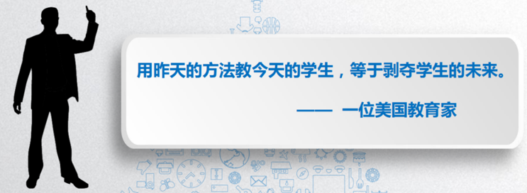
三、改教学方法与手段
教学方法
项目教学法
案例教学法
任务驱动教学法
小组合作学习法
最终目的：激发学生的学习兴趣和主动性

Slide 26
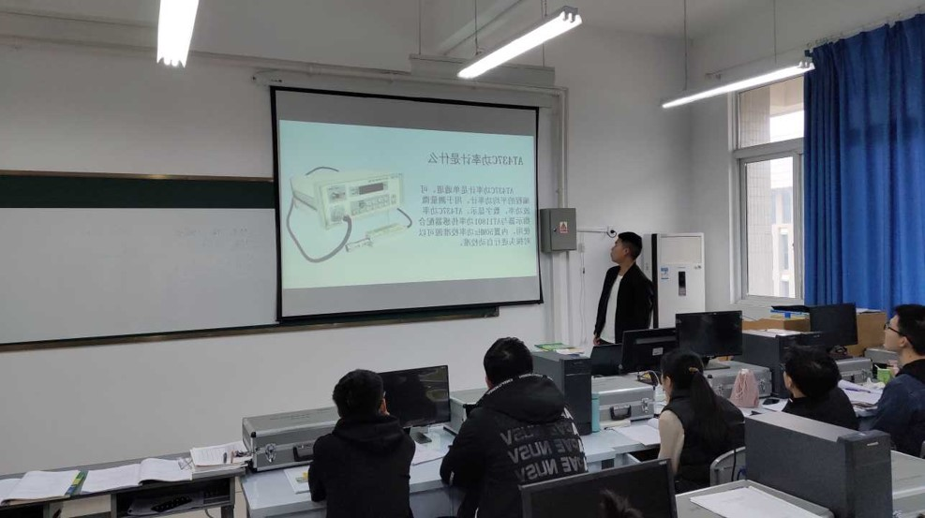
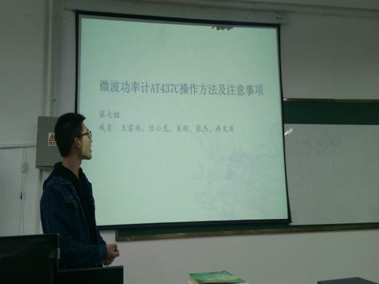
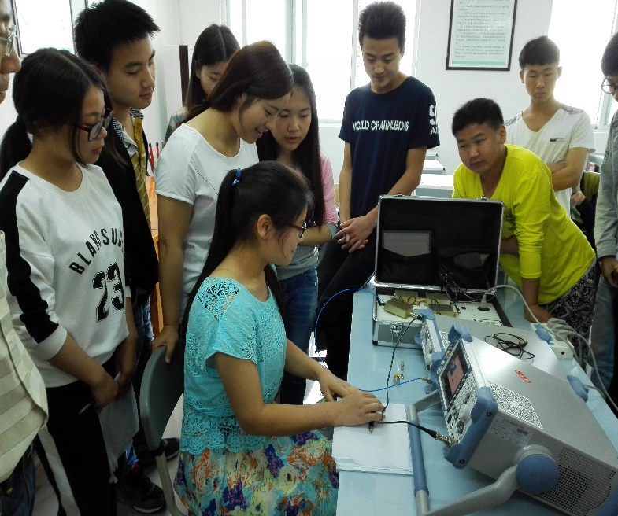
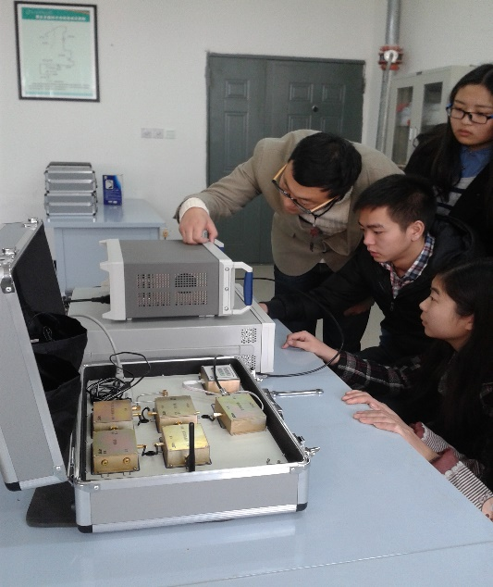
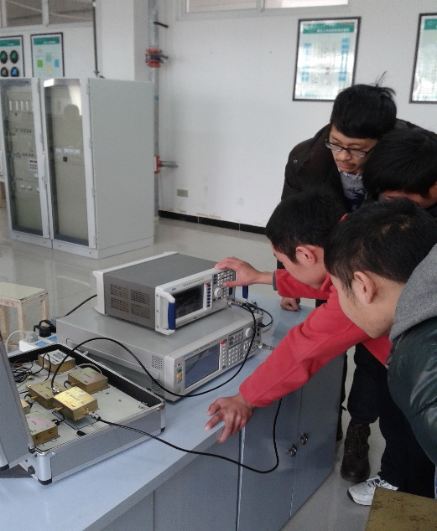
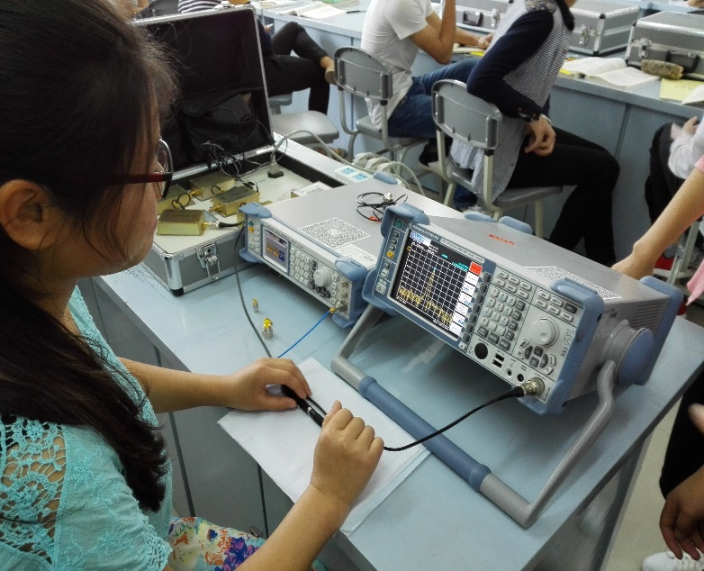
三、改教学方法与手段
把课程从学生被动听课，变成学生主动参与，教师积极引导。

Slide 27
三、改教学方法与手段
教学手段：
信息化
MOOC（大规模开放在线课程——面向所有学习者，完全自主学习）
SPOC（小规模专属在线课程——混合式教学）
虚拟仿真教学
教育+AI
互联网+课程

Slide 28
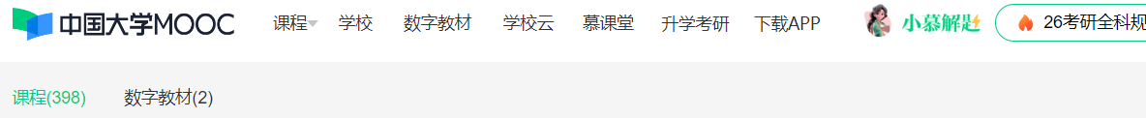
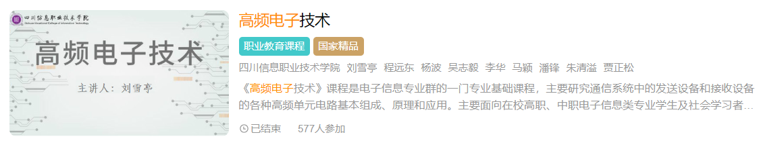

三、改教学方法与手段

Slide 29
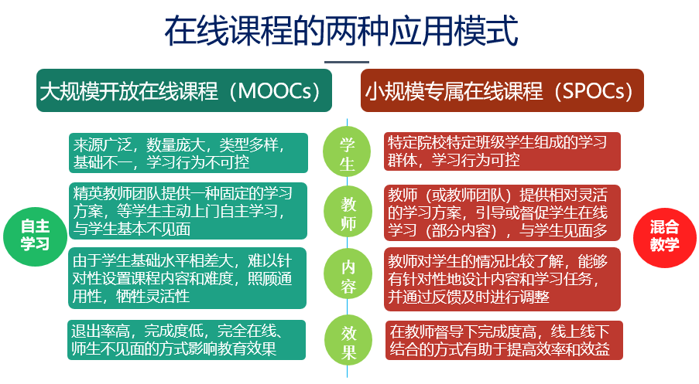
三、改教学方法与手段

Slide 30
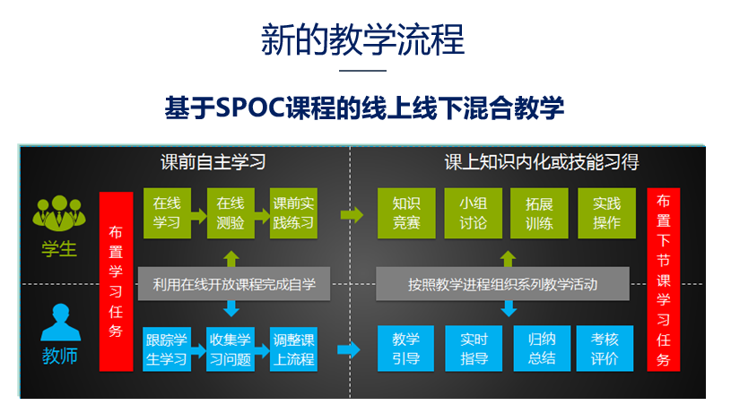
三、改教学方法与手段

Slide 31
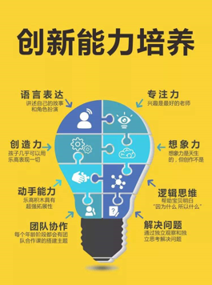
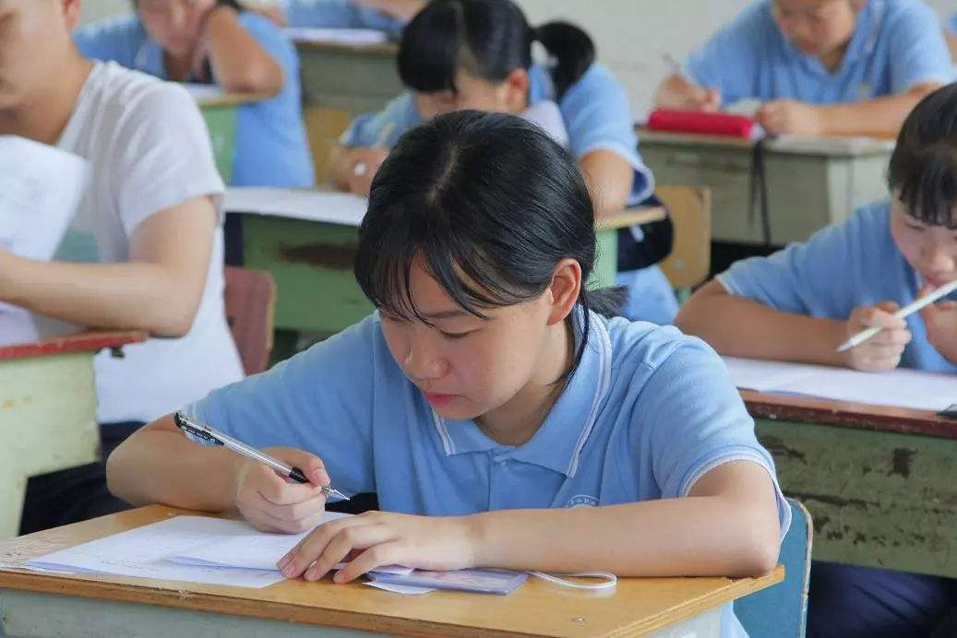
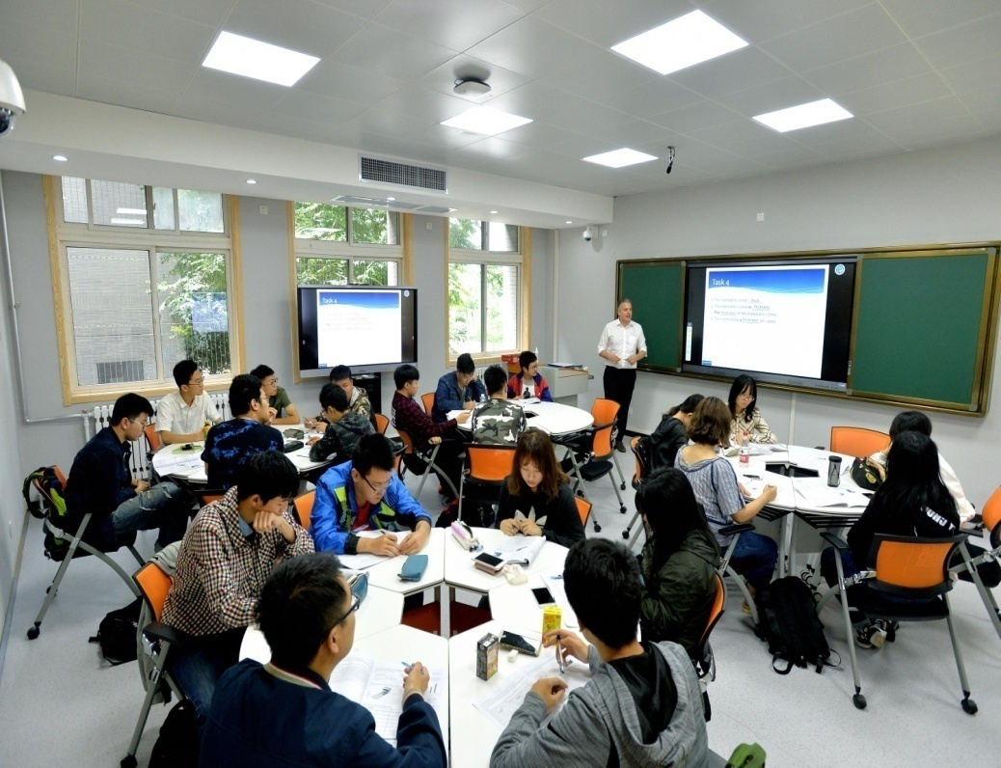
四、改教学方式与反思
教学方式
自主学习
合作学习
合作学习是在教学过程中，以学习小组为教学基本组织形式，教师与学生之间、学生与学生之间彼此通过协调的活动，共同完成学习任务，以小组总本表现为主要奖励依据的一种教学策略。

Slide 32

四、改教学方式与反思
教学反思
目的：对教育教学实践过程的再认识、再思考，并总结教学过程中的经验与不足，从而进一步提高教育教学水平。

Slide 33
四、改教学方式与反思
课上有没有精彩内容吸引学生？
课上有没有丰富的补充实例？
课上有没有操作，包括教师的示范和学生的独立完成操作？
课上有没有提供成败、正反两方面的案例和经验？
课上有没有重点训练学生的“学习能力”？
课程有没有贯穿的综合项目（案例、实务）和相应的实训？
课程有没有单项的实训？
课上有没有学生的积极参与？
课程内容有没有尽量与学生职业资格考试和就业联系？
课程有没有带领学生解决实际问题？
教学过程有没有体现精讲多练、小步快进？
教师是“力求讲全”、力求“完成进度”，还是“力求引起兴趣，让学生自己产生动力学全学好”？
课程有没有全面考核、综合评价，特别是对能力的考核评价？
课程有没有体现教书育人、管理育人？
课程的进程是否有利培养学生新的学习习惯和自学能力？
课程有没有规范的教学文件：专业人才培养方案、课程标准、课程设计？
教师有没有关注本专业领域前沿动态，你的实践经验够用吗？你的能力能胜任新的项目课程教学吗？
我的教学是有效的吗？
什么样的教学才是有效的？
有没有比我更有效的教学？

Slide 34
五、改实践教学与校企合作
强化实践教学环节
加大实践教学比重，确保实践教学学时占总学时的比例不低于50%。
建设高水平的校内实训基地。
加强校外实习基地建设，让学生在真实的工作岗位上进行实习锻炼。
深化产教融合、校企合作
院校与企业深度合作，实现教育链、人才链与产业链、创新链的有机衔接。
企业参与职业教育人才培养全过程，包括专业设置、课程开发、教学评价等。推行现代学徒制和企业新型学徒制，实现招生即招工、入校即入企、校企双主体育人。

Slide 35
六、改教学评价与质量保障
改革教学评价体系
建立多元化的教学评价体系，重视过程评价和实践能力评价。
引入企业评价和社会评价，建立学校、企业、社会共同参与的评价机制。
完善质量保障机制
对教学过程和教学质量的监控和评估。
制定教学质量标准和教学管理制度。
开展教学诊断与改进工作，及时发现和解决教学中存在的问题。

Slide 36
二、教学成果凝练

Slide 37
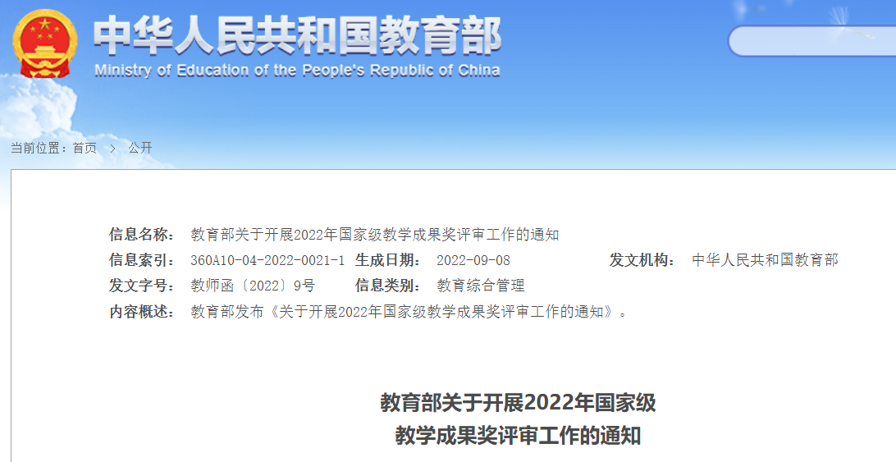
了解国家级教学成果奖
国家级教学成果奖与国家自然科学奖、技术发明奖、科学技术进步奖并称为我国四大国家级奖励；
奖励等级分为特等奖、一等奖、二等奖三个等级。
国家级教学成果奖每四年评选一次，分为高等教育、职业教育和基础教育三个大类。

Slide 38
了解国家级教学成果奖
一、特等奖教学成果
特等奖教学成果应在教学理论上有重大创新，在教学改革实践中取得重大突破，对提高教学水平和教育质量、实现培养目标有突出贡献，在国内外处于领先水平，在全国产生重大影响，并经过不少于4年的教育教学实践检验。
二、一等奖教学成果
一等奖教学成果应在教学理论上有创新，对教学改革实践有重大示范作用，对提高教学水平和教育质量、实现培养目标产生重大成效，在全国或者省（区、市）内产生较大影响，一般经过不少于4年的教育教学实践检验。
三、二等奖教学成果
二等奖教学成果应在教学理论或者实践的某一方面有重大突破，在提高教学水平和教育质量、实现培养目标等方面取得显著成效，并经过不少于2年的教育教学实践检验。

Slide 39
分析2022年获得国家教学成果奖类
教学成果类
专业建设类
立德树人类
服务三农类
体系建设类
评价改革类
课程改革类
含专业建设、专业教学资源库建设、专业教学标准开发等，获一等奖11项，获二等奖64项，合计共75项。
现代职业教育体系是高质量教育体系的重要组成部分。从2022年国家级教学成果奖中筛选出39个关于体系建设的实践案例进行分析。
职业教育评价事关职业教育发展方向。2022年职业教育国家级教学成果奖有23个获奖成果与评价改革相关，占职业教育教学成果获奖总数的4%左右。
课程改革是推动职业教育高质量发展的核心任务之一。2022年职业教育国家级教学成果奖成果名称中出现课程或课改的成果有63项。
《教育部关于批准2022年国家级教学成果奖获奖项目的决定》公布的职业教育类立德树人领域教学成果共计49项。
2022年职业教育国家级教学成果奖获奖项目中，服务三农的项目共计44项，占全部获奖项目的7.7%，其中一等奖3项、二等奖41项。

Slide 40
教学成果是什么
教学成果是在教育教学实践中，经过探索、研究和实践检验，总结出来的能够有效提高教学质量、促进学生发展的一系列理论、方法、模式、方案等。
总结：职业教育教学成果必须是在职业教育教学改革方面取得的成果，它既要有理论成果，也要有实践成果。
成果属性：（典型的四性）
独创性：国内首创，独一无二。
前沿性：在国内同类、同行、同领域走在前列，起示范、引领作用。
先进性：代表最先进的教育理念，最新的教学改革实践成就。
可推广性：可应用推广、辐射国内同类、同行、同领域。

Slide 41
教学成果来源方向
宏观：国家职业教育教学改革发展方向、行业产业技术技能型人才规格需求、本校要重点解决的制约高素质技术技能人才培养质量的关键问题、加快现代职业教育体系需要突破的重点、焦点、难点。
中观：从办学模式、人才培养模式、专业发展、课程开发、教学方法改革、教学资源建设、实践教学改革、创新创业教育、教学质量保障等方面寻找最能体现本校特色和优势的内容和方向。
比如：某职业院校探索出了“校企合作、工学结合”的人才培养模式，经过实践检验，该模式培养出的学生深受企业欢迎，那么这种人才培养模式就是一项重要的教学成果。

Slide 42
教学成果来源方向
成果来源于项目依托（一个或多个项目）
而且经过改革实践取得成效的项目
教研项目（教育教学研究项目）
国家级
横向课题
校级
省部级
市厅级
教学成果
来源于

Slide 43
教学成果凝练的逻辑主线
教学成果凝练的逻辑主线：
要解决的教学问题——为什么要解决这一教学问题——解决教学问题的方式、方法——改革取得的成效。（环环相扣）
要将教学成果凝练打造成为一定的模式或体系，明确教学改革成果的重点、核心、支撑、落脚点、突破点等核心要素，为教学成果的进一步应用与推广奠定基础。

Slide 44
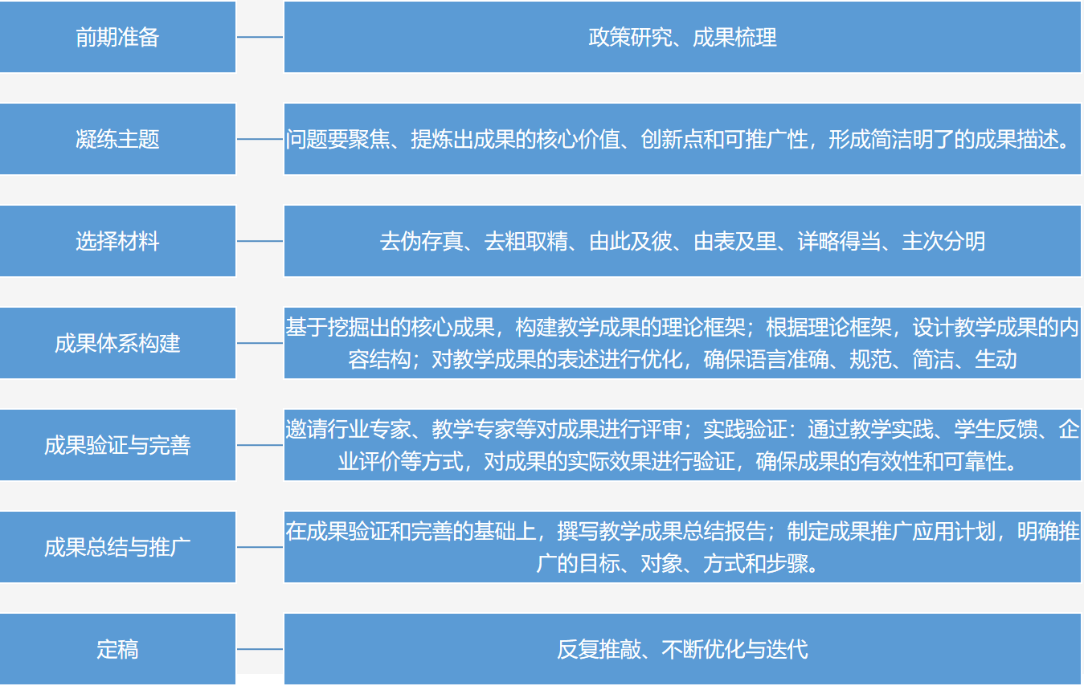
教学成果凝练的基本思路

Slide 45



我在职教改革路上等你

